Slide 1
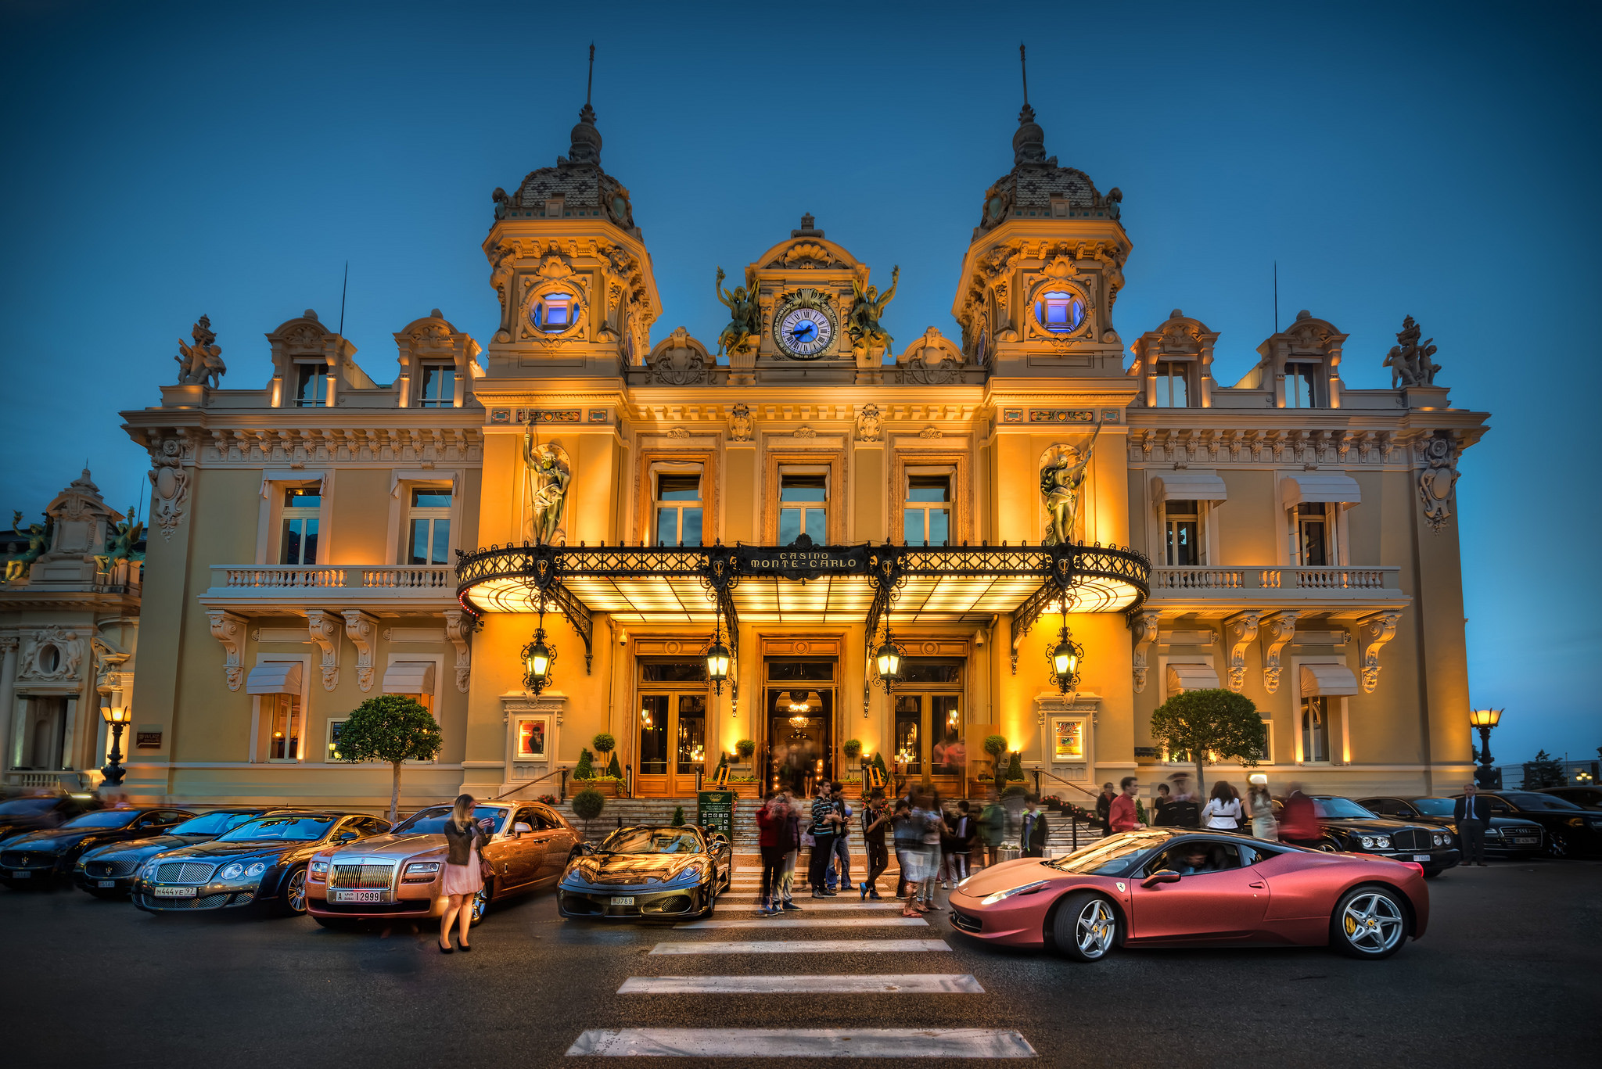
Monte-Carlo simulaties
Rode draad / recap afgelopen dagen

Slide 2

Afgelopen dagen stonden in teken van
Convolutional Neural Nets (CNN)…
Enig idee waarom?

Slide 3
Eerste deel project gaat over herkennen van afwijkingen in appels.
Denk aan: rot, beschimmeld, gebutst t.o.v. gezond

Slide 4

Is het concept van een CNN helder?
Edges/gradients, padding, dropout, pooling

Slide 5
Op basis van hoeveelheid afwijkingen worden
batches gescoord op kwaliteit.
Ook houden jullie statistieken bij over de batches
en presenteren die overzichtelijk.

Slide 6
Doel van vandaag
Statistiek leren bedrijven via Monte-Carlo simulaties
Gevoel krijgen voor het keuren/afkeuren van batches
via de Monte-Carlo methode

Slide 7
Indeling
  Ochtend
  - Simuleren van eenvoudig casinospel
  Middag
  Zelf aan de slag met Monte-Carlo techniek:
  Samplen van goede en defecte lampen (kwaliteitscontrole)

Slide 8
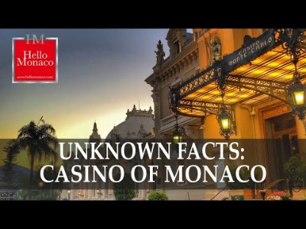
‘Monte-Carlo’

Slide 9
Monte-Carlo simulaties?
‘Monte-Carlo’ draait om het simuleren van situaties
waarin kansen bepalend zijn.
Denk aan: kansspelen, statistische kwaliteitscontrole

Slide 10
Waarom Monte-Carlo simulaties?
Theorie van kansrekenen en statistiek vereist
wiskundige vaardigheden
Vooraf lastig te bepalen of theorie gebaseerd is op
realistische aannames
Simulaties zijn ideaal voor dit soort situaties:
+ Nauwelijks voorkennis nodig
+ Komt direct overeen met realiteit
+ Universele techniek, overal toepasbaar

Slide 11
Voorbeeld: simulatie kansspel
Regels van het spel
Speler kan inzetten op zwart of rood
Inzet is $10
Kleur juist geraden is verdubbeling van de inzet dus $20
Spel stopt als geld op is

Slide 12
Voorbeeld: simulatie kansspel
Mogelijke situaties om te bekijken*
Speler heeft $40 (M): hoe lang kan hij gemiddeld spelen?
Speler speelt alleen verder met winst (C): kan hij langer spelen?
Speler verdubbelt bij verlies inzet (C): maakt dit uit?
* MoSCoW

Slide 13
Ingrediënten voor simulatie?
???
Notes:
Ga terug naar slide 11 en gebruik die slide als startpunt

Slide 14
Statistische kwaliteitscontrole
Klasse 1
  Appels per stuk in supermarkt of bij groetenboer
Klasse 2
  Appels voor verwerking in appelmoes
Klasse 3
  Appels voor verwerking in stroop

